Slide 1
A SZEMÉT ÚTJA
Készítette:Kicsák Zoltán
Felkészítő tanár:Dudás Gabriella
Szegedi Tabán Általános Iskola,
Szeged, Tabán utca 16

Slide 2
Mi is a szemét?
Hulladéknak vagy szemétnek azokat a tárgyakat nevezzük, amelyek az ember mindennapi élete során keletkeznek és a keletkezésük helyén (gyárak, üzemek, háztartás stb.) feleslegessé váltak, tőlük tulajdonosuk megválik, vagy megválni köteles.
Te hogyan gyűjtöd a szemetet otthon ?

Slide 3
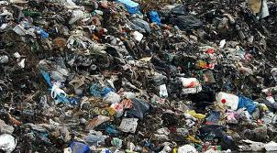
Hogyan jut el otthonunkból a hulladék a szeméttelepig?

Slide 4
Először a szemetes autó viszi a szeméttelepre ahonnan egy újrahasznosító üzembe szállítják!

Slide 5
Mi lesz a hulladékból?

Slide 6
Hogyan dolgozzák fel?
Újrafeldolgozás során az adott csomagolást másodnyersanyagként hasznosítják, anyagában dolgozzák fel. Ekkor eredeti funkciójuk módosul, vagy egészen megváltozik (például pillepalackból polár pulóver készül). Az anyagok újrafeldolgozásával jelentős mennyiségű elsődleges nyersanyagot takaríthatunk meg, ami a környezet szempontjából mindenképpen kedvező.
Te mit teszel az újra hasznosítás érdekében ?

Slide 7
Legyen példánk a fémdoboz!
A FÉMhulladék két fő szegmense a vas és az alumínium. Mindkettő nagyon értékes nyersanyag, így gyűjtésük és újrahasznosításuk fokozott figyelmet igényel. A vashulladékból főleg az iparnak készülnek alapanyagok, alkatrészek.
Az alumíniumnál külön érdekesség, hogy az összegyűjtött sörösdobozokból készül Magyarországon a londoni metró ventillátorlapátja, de lehetne említeni a személyautókba felhasználásra kerülő csöveket.

Slide 8
Következzenek az üvegek! Mi is lesz belőle?

Slide 9
Napjainkban a korábbi évtizedek többszörösére, hozzávetőlegesen 3%-ra bővült az üveghulladék aránya a háztartási hulladékokon belül. Ha szín szerint válogatva gyűjtjük az üvegeket, akkor azok szinte 100%-ban újrahasznosíthatók és a végtermék minősége is szinte azonos az új üvegekével mindamellett, hogy a folyamat során 10-20 % energia-megtakarítás is elérhető.

Slide 10
Lássuk a műanyagot!

Slide 11
A műanyagok hasznosítása komplex feladat, mert ennek az anyagtípusnak számos különböző típusa létezik és van forgalomban. Gyakran ugyanannak a műanyagnak sem azonos az összetétele, mert a gyártás során erősítő anyagokat, töltőanyagokat, színezőanyagokat, stb. kevernek az alapanyagába. Emiatt a műanyagokat a szelektív hulladékgyűjtés során csak, mint vegyes műanyagot lehet gyűjteni, ezt követően pedig feldolgozás előtt kell anyagfajták szerint szétválasztani őket.

Slide 12
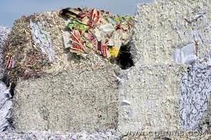
Na és mi van a papírral?

Slide 13
A háztartásokban keletkező papírhulladékok között nagyon sokféle és különböző minőségű papír fordul elő. Az hasznosítás alapfeltétele az, hogy a hulladékpapír ne legyen szennyezett. Szintén fontos, hogy a hulladékpapírok közül eltávolításra kerüljenek a fóliázott, esetleg kevert anyagú, laminált vagy felületkezelt papírok mielőtt a hulladékpapír a gyűjtőbe kerül.

Slide 14
És ha nem figyelünk oda ezekre komoly problémák lehetnek!

Slide 15
Szemétszigetek!
Hatása az élővilágra!
A szemétsziget káros hatása az élővilágra vitathatatlan. A gyorsan bomló műanyagok toxikus vegyületekkel árasztják el a környező vizeket, az időállóbbak pedig az állatok gyomrában végzik. Több esetben a kutatók feltárták az elpusztult madarak tetemeit és gyomrukban tömérdek mennyiségű műanyagot találtak. Ugyancsak kutatók találtak rá arra a teknősre, mely valószínűsíthetően fiatal korában beszorult egy műanyag palackba, így ahogy növekedett, teste kénytelen volt deformálódni az életben maradásért .
Te mit teszel ellene?

Slide 16
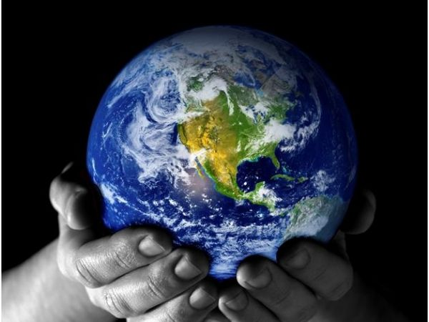
Mért fontos az újrahasznosítás?
Csak egy FÖLDÜNK van!
Nincs második esély!

Slide 17
Te mit teszel a föld védelméért?

Slide 18
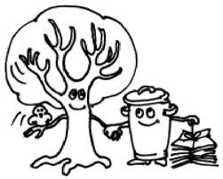
Köszönöm a figyelmet!

Slide 19
Forrásaim: http://www.kvvm.hu/szelektiv/mi_lesz_belole.php http://www.google.hu/ http://www.felsofokon.hu/termeszet-csodai/2011/11/23/uj-foldresz-a-nagy-csendes-oceani-szemetsziget

